Slide 1


GraphQL
Das bessere REST?
Notes:
TODO: Überschriften!!!

Slide 2



Matthias Drescher
Alexander Horn
@kingxelor
@Al_exHo
Webentwickler & Scrum Master
Webentwickler

Slide 3


REST
GET /users/alex/posts
[1,2,3]
GET /posts/{ID}
{name: "…", commentIDs: [1,2] }
GET /comments/{ID}
{content: "…" }
Notes:
- Rest arbeitet mit Resourcen, verschiedene identifier für resourcen => url für resource (endpoint) sprich wenn mehrere Resourcen abgefragt werden müssen, dann werden auch verschiedene endpoints angesprochen.
- Die Operation wird durch das Verb bzw http Methode bestimmt
- Im Idealfall Hyperlinks zwischen den verschiedenen Resourcen
HTTP als Protokoll
Verschiedene Repräsentationen der Antwort, z.B. JSON

Slide 4
REST
/users
Datenbank
/posts
Service
/comments
externe API

Slide 5
REST - Probleme
Underfetching: mehrere Aufrufe an verschiedene Endpoints sind nötig um
alle relevanten Informationen abzufragen
Overfetching: bei einem Aufruf kommen deutlich mehr Informationen mit
als eigentlich benötigt werden

Slide 6
Mögliche Lösungen für Request Problem
naiv:
packe alle Infos für einen Post in eine Resource
- Overfetching, Hypermedia sinnfrei, da nichts mehr verlinkt werden muss
Query-Parameter / Projections:
/api/posts?withComments=true…
- wird schnell sehr komplex
View-spezifische Resourcen:
- Kopplung von Client und Server

Slide 7
GraphQL
Ein neuer Standard um eine API zu designen.
Querysprache um Daten abzufragen
Notes:
Ursprünglich von Facebook 2012 entwickelt, Grund: Schlechte Performance von ihren mobile Apps, Probleme alle Daten effizient aufzulösen; Mobile App benötigte andere Daten als Web App;
Netflix und Coursera haben ähnliche Konzepte entwickelt, aber nur GraphQL hat bisher einen größeren Bekannheitsgrad und Akzeptanz erreicht
2015 wurde die Spezifikation dann als Open Source veröffentlicht und stetig weiter entwickelt.

Slide 8




GraphQL
2015
1106
13341
1955
(Stand: 29.03.2019)
GitHub, Pinterest, Twitter, Sky, New York Times, Shopify, Yelp,…
https://graphql.github.io/graphql-spec/
https://github.com/graphql/graphql-js

Slide 9
GraphQL - Anfrage
/graphql/
Datenbank
Service
externe API
Notes:
Wird häufig mit Abfragesprache für Datenbanken verwechselt

Slide 10
Datenabfrage
query PostsTitleAndContent {
posts {
title
content
}
}

Slide 11
Datenabfrage
Operation Type
query PostsTitleAndContent {
posts {
title
content
}
}

Slide 12
Datenabfrage
Operation Name
query PostsTitleAndContent {
posts {
title
content
}
}

Slide 13
Datenabfrage
query PostsTitleAndContent {
posts {
title
content
}
}
Selection Set

Slide 14
Datenabfrage
query PostsTitleAndContent {
posts {
title
content
}
}
Fields

Slide 15
Datenabfrage
query PostsTitleAndContent {
posts {
title
content
}
}

Slide 16
Datenabfrage
{
"data": {
"posts": [
{
"title": "Title 1",
"content": "Content 1"
},
{
"title": "Title 2",
"content": "Content 2"
}
]
}
}
query PostsTitleAndContent {
posts {
title
content
}
}

Slide 17
Demo

Slide 18
GraphQL Schema Definition Language
Notes:
Author = Object Type => Typ mit einem oder mehreren Datenfeldern. Kommt am Häufigsten in einem Schema vor
Name = Feld des Author Typs
String = einer der eingebauten Scalar Typen von GraphQL, können keine Unterselektion mehr besitzen und lösen sich zu einem einzigen Wert auf
! = Das Feld ist nicht nullable => Server verspricht immer einen Wert zurück zu liefern

Slide 19
type Query {
posts: [Post]!
author(id: ID!): Author
}
Notes:
Author = Object Type => Typ mit einem oder mehreren Datenfeldern. Kommt am Häufigsten in einem Schema vor
Name = Feld des Author Typs
String = einer der eingebauten Scalar Typen von GraphQL, können keine Unterselektion mehr besitzen und lösen sich zu einem einzigen Wert auf
! = Das Feld ist nicht nullable => Server verspricht immer einen Wert zurück zu liefern

Slide 20
Root Type
type Query {
posts: [Post]!
author(id: ID!): Author
}
Notes:
Author = Object Type => Typ mit einem oder mehreren Datenfeldern. Kommt am Häufigsten in einem Schema vor
Name = Feld des Author Typs
String = einer der eingebauten Scalar Typen von GraphQL, können keine Unterselektion mehr besitzen und lösen sich zu einem einzigen Wert auf
! = Das Feld ist nicht nullable => Server verspricht immer einen Wert zurück zu liefern

Slide 21
type Query {
posts: [Post]!
author(id: ID!): Author
}
Root Fields
Notes:
Author = Object Type => Typ mit einem oder mehreren Datenfeldern. Kommt am Häufigsten in einem Schema vor
Name = Feld des Author Typs
String = einer der eingebauten Scalar Typen von GraphQL, können keine Unterselektion mehr besitzen und lösen sich zu einem einzigen Wert auf
! = Das Feld ist nicht nullable => Server verspricht immer einen Wert zurück zu liefern

Slide 22
type Query {
posts: [Post]!
author(id: ID!): Author
}
Argument
Notes:
Author = Object Type => Typ mit einem oder mehreren Datenfeldern. Kommt am Häufigsten in einem Schema vor
Name = Feld des Author Typs
String = einer der eingebauten Scalar Typen von GraphQL, können keine Unterselektion mehr besitzen und lösen sich zu einem einzigen Wert auf
! = Das Feld ist nicht nullable => Server verspricht immer einen Wert zurück zu liefern

Slide 23
type Query {
posts: [Post]!
author(id: ID!): Author
}
Return Types
Notes:
Author = Object Type => Typ mit einem oder mehreren Datenfeldern. Kommt am Häufigsten in einem Schema vor
Name = Feld des Author Typs
String = einer der eingebauten Scalar Typen von GraphQL, können keine Unterselektion mehr besitzen und lösen sich zu einem einzigen Wert auf
! = Das Feld ist nicht nullable => Server verspricht immer einen Wert zurück zu liefern

Slide 24
Scalar Types
Default:
Int Float String Boolean ID
Custom:
Date …
Special:
Enums
Notes:
Int: signed 32bit integer
Float signed double precision float
String: UTF-8 character sequenz
Boolean: true / false
Date: wird von manchen libraries schon implementiert, wenn nicht bieten die Frameworks an, eigene Scalar Typen zu implementieren.
ID: unique identifier, um objekt wieder zu holen, oder als schlüssel für eine cache implementierung; wird auf die gleiche weise wie ein string serialisiert

Slide 25
Object Types
type Author {
name: String!
posts: [Post!]!
}
type Post {
title: String!
content: String!
author: Author!
}
Notes:
[]: Es kommt eine Liste von Objekten vom Typ Post zurück. Da mit Ausrufezeichen markiert ist garantiert das 0 oder mehr Einträge zurück kommen, die alle vom Typ Post sind.
one-to-many-relationship zwischen Author und Post. Ein Author kann ein oder viele Posts verfasst haben => Array von Posts als Feldtyp

Slide 26
Object Types
type Author {
name: String!
posts: [Post!]!
}
Object Type
type Post {
title: String!
content: String!
author: Author!
}
Notes:
[]: Es kommt eine Liste von Objekten vom Typ Post zurück. Da mit Ausrufezeichen markiert ist garantiert das 0 oder mehr Einträge zurück kommen, die alle vom Typ Post sind.
one-to-many-relationship zwischen Author und Post. Ein Author kann ein oder viele Posts verfasst haben => Array von Posts als Feldtyp

Slide 27
Object Types
type Author {
name: String!
posts: [Post!]!
}
Fields
type Post {
title: String!
content: String!
author: Author!
}
Notes:
[]: Es kommt eine Liste von Objekten vom Typ Post zurück. Da mit Ausrufezeichen markiert ist garantiert das 0 oder mehr Einträge zurück kommen, die alle vom Typ Post sind.
one-to-many-relationship zwischen Author und Post. Ein Author kann ein oder viele Posts verfasst haben => Array von Posts als Feldtyp

Slide 28
Object Types
type Author {
name: String!
posts: [Post!]!
}
Types of Fields
type Post {
title: String!
content: String!
author: Author!
}
Notes:
[]: Es kommt eine Liste von Objekten vom Typ Post zurück. Da mit Ausrufezeichen markiert ist garantiert das 0 oder mehr Einträge zurück kommen, die alle vom Typ Post sind.
one-to-many-relationship zwischen Author und Post. Ein Author kann ein oder viele Posts verfasst haben => Array von Posts als Feldtyp

Slide 29
type Query {
posts: [Post]!
}

Slide 30
type Post {
title: String!
content: String!
author: Author!
}
type Query {
posts: [Post]!
}

Slide 31
type Post {
title: String!
content: String!
author: Author!
}
type Query {
posts: [Post]!
}
type Author {
name: String!
posts: [Post!]!
}

Slide 32
Demo Time – Hello World

Slide 33

Demo Time – Simple Blog App
Notes:
Noch anpassen an vorlage Siehe skizze von matthias

Slide 34
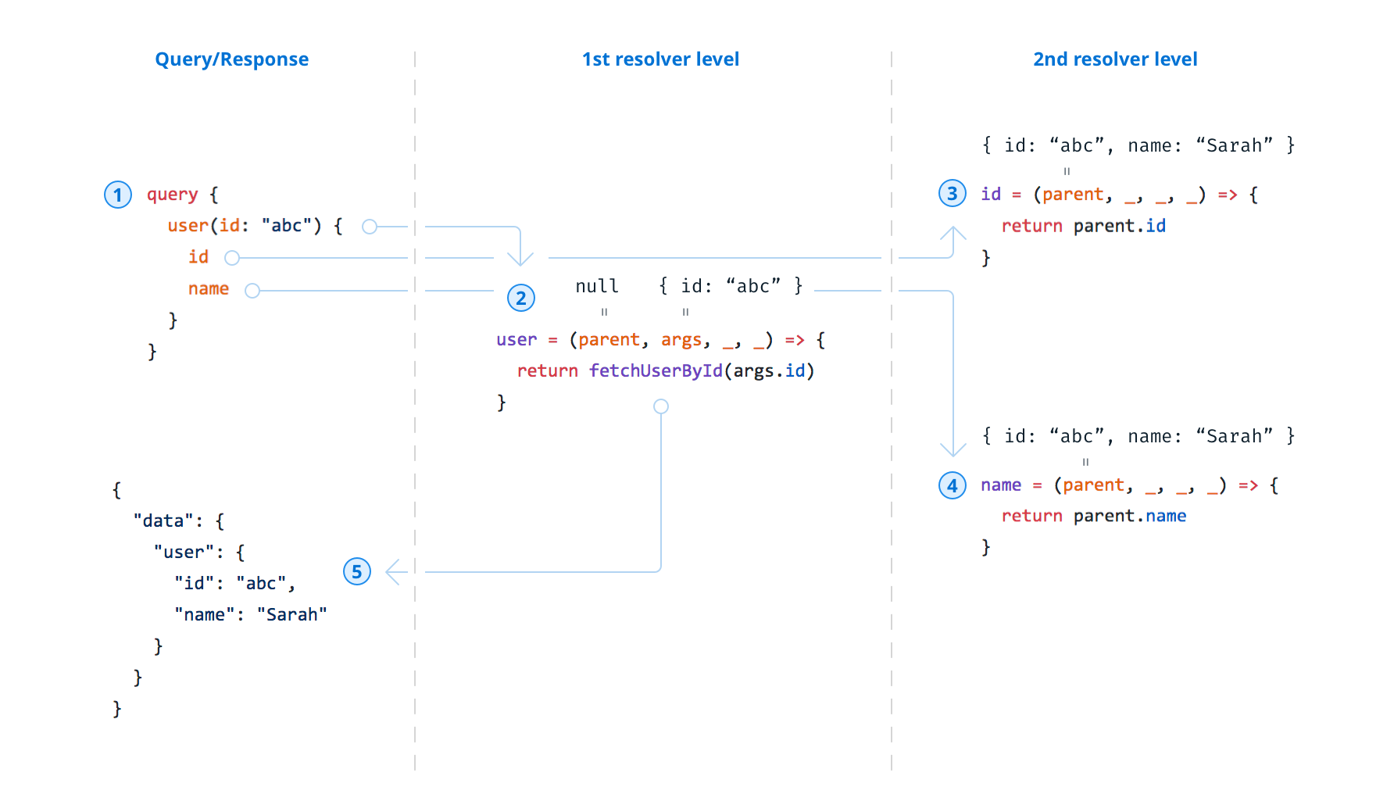
Notes:
The query arrives at the server.
The server invokes the resolver for the root field user — let’s assume fetchUserById returns this object: { "id": "abc", "name": "Sarah" }
The server invokes the resolver for the field id on the User type. The root input argument for this resolver is the return value from the previous invocation, so it can simply return root.id.
Analogous to 3, but returns root.name in the end. (Note that 3 and 4 can happen in parallel.)
The resolution process is terminated — finally the result gets wrapped with a datafield to adhere to the GraphQL spec:

Slide 35
Argumente
query {
authors(first: 2) {
name
}
}
type Post {
title: String!
content(maxChars: Int): String!
}
Notes:
Passed by name, Argumente können zwingend oder optional sein.

Slide 36
Argumente
query {
authors(first: 2) {
name
}
}
type Post {
title: String!
content(maxChars: Int): String!
}
Arguments
Notes:
Passed by name, Argumente können zwingend oder optional sein.

Slide 37
Variablen
Variable
Query AuthorQuery($first: Int) {
authors(first: $first) {
name
}
}
Notes:
Passed by name, Argumente können zwingend oder optional sein.

Slide 38
Demo

Slide 39
Mutations – Daten hinzufügen und editieren
Notes:
Mutations werden benutzt um Daten zu erstellen, upzudaten, oder zu löschen
Mehrere Mutations können mit einem einzigen Request gesendet werden. Sie werden vom Server sequentiell, also in der Reihenfolge wie sie definiert wurden, abgearbeitet.

Slide 40
Mutation - Beispiel
mutation CreatePostMutation($newPost: PostInput) {
createPost(post: $newPost)
}
Notes:
InputTypes notwendig, da bisher kennen

Slide 41
Mutation - Beispiel
mutation CreatePostMutation($newPost: PostInput!) {
createPost(post: $newPost) {
id
}
}
{
"newPost": {
“title": "new title",
"content": "new content",
"author_id": 1
}
}

Slide 42
Mutation - Beispiel
{
"data": {
"createPost": {
"id": "150"
}
}
}
mutation CreatePostMutation($newPost: PostInput) {
createPost(post: $newPost) {
id
}
}
{
"newPost": {
“title": "new title",
"content": "new content",
"author_id": 1
}
}

Slide 43
Demo

Slide 44
Subscription – Realtime Updates

Slide 45
Subscription - Beispiel
subscription NewPostSubScr {
postAdded {
title
content
author {
name
}
}
}

Slide 46
Demo

Slide 47
Fragments
fragment PostFragment on Post {
title
content
}
query Authors {
authors {
name
posts {
...PostFragment
}
}
}

Slide 48
Aliasing
Query
Aliased Query
Response
{
User(id: "1") {
name
}
User(id: "2") {
name
}
}
{
first: User(id: "1") {
name
}
second: User(id: "2") {
name
}
}
{
"first": {
"name": "Alice"
},
"second": {
"name": "Sarah"
}
}

Slide 49
Introspection
Ermöglicht es aus dem Schema Informationen zu Queries, Feldern und Typen zu extrahieren am Client
Doku aus Schema
Auto Completion
Warnings und Hints

Slide 50
Nachteile
Größere Requests
Rekursive Queries
Kein Caching auf Netzwerkebene
Status Code wird „ignoriert“
Notes:
Im Gegensatz zu Rest verwendet GraphQL nur einen HTTP Status code. Liefert im Fehlerfall also zum Beispiel keine 404 zurück. Das macht die die Fehlerbehandlung etwas komplexer, da kein direktes Feedback vom Server zurück kommt. Stattdessen wird eine Fehlermeldung in der Antwortjson gewrappt und es muss im client entsprechend darauf reagiert werden
Begründung, GraphQL ist ja Protokoll agnostisch, könnte theoretisch auch ohne http eingesetzt werden, deshalb kann auch nicht drauf eingegangen werden

Slide 51
Zusammenfassung
REST
Vorteile | Nachteile
Support für mehrere Datenformate | Keine statische Typisierung der Daten kann zu Kommunikationsproblemen führen
HTTP Caching frei Haus | Data Over- und Underfetching
 | Multiple Endpoints

Slide 52
Zusammenfassung
GraphQL
Vorteile | Nachteile
Typisierung | Keine statische Typisierung der Daten kann zu Kommunikationsproblemen führen
Single Endpoint für Daten | Data Over- und Underfetching
Client-seitige Datendefinition erlaubt es genau das zu holen was gebraucht wird. | Kein Caching Mechanismus

Slide 53
One More Thing (.net Server, wip für .net day ;) )

Slide 54
Weiteres Material
https://graphql.org/
https://www.howtographql.com/
https://www.apollographql.com/docs/angular/
https://github.com/prisma/graphql-yoga
Notes:
Repo link, verwendete frameworks, docu

Slide 55
Credits Icons: Server by Travis Avery from the Noun Project database by Icons Bazaar from the Noun Project fork by Nick Bluth from the Noun Project commit by Yuri Mazursky from the Noun Project Star by iconsphere from the Noun Project

